Slide 1
Exploiter des résultats de recherche
Version de mai 2018

Slide 2
Exploiter des résultats de recherche
Exporter sous forme d’un fichier Excel
Créer des sets
Retrouver les sets (Manage sets)
Gérer les sets (Manage sets)
Comment exploiter les sets
Exercices

Slide 3
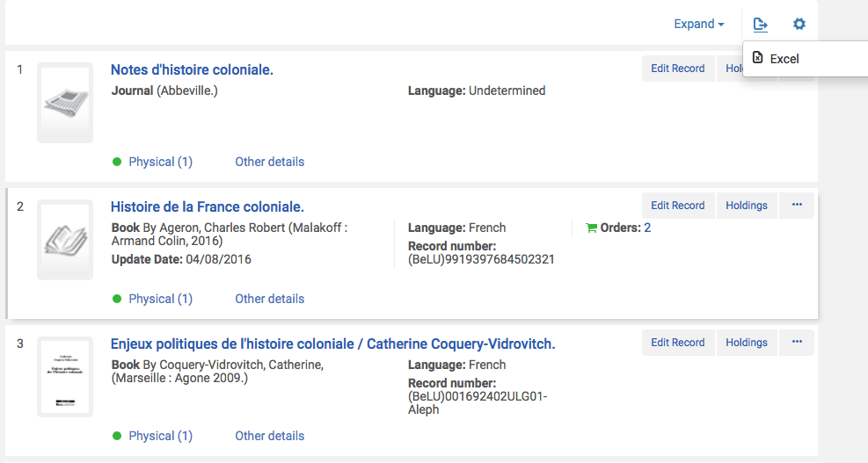
Exporter sous Excel
Le bouton ‘Tools’ permet d’activer l’ouverture d’Excel

Slide 4
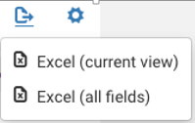
Exporter sous Excel
La présentation des résultats de recherche diffère selon le type de recherche.
Le contenu du fichier Excel :
Il sera donc différent et différemment exploitable selon la recherche de départ.
Un export sous Excel peut être fait pour tous les types de données : données du catalogue, données liées aux Acquisitions ou aux Services aux usagers. Le choix de la vue n’est pas disponible dans tous les cas.
reprend exactement ce qu’on voit à l’écran.
ou vous permet d’exporter tous les champs
(si vous avez paramétré l’affichage en fonction de vos besoins - par exemple, la date de modification de la notice, qui ne vous est d’aucune utilité dans l’affichage des résultats - , vous avez malgré tout la possibilité d’exporter cette information)
Notes:
Reprend ‘exactement’ > c’est-à-dire aussi que la mention « and others », présente dans différents cas, ici pour un des résultats il s’agit de plus de 3 mentions de disponibilité, se retrouve aussi dans le fichier Excel.

Slide 5
Exploiter des résultats de recherche
Exporter sous forme d’un fichier Excel
Créer des sets
2 types de sets
Création
Retrouver les sets (Manage sets)
Gérer les sets (Manage sets)
Comment exploiter les sets
Exercices

Slide 6
Deux types de sets
Logical (logique)
Contenu dynamique déterminé par les résultats d’une recherche particulière. Ainsi, le contenu varie en fonction des ajouts/suppressions/modifications de notices correspondant aux critères de la recherche.
Itemized (exemplarisé) Contenu composé de notices individuelles, sélectionnées lors de la recherche et associées au set. Le contenu est fixe à un moment t.
C’est le type de set créé par défaut depuis l’affichage d’un résultat de recherche via Save Query (Enregistrer la requête)

Slide 7
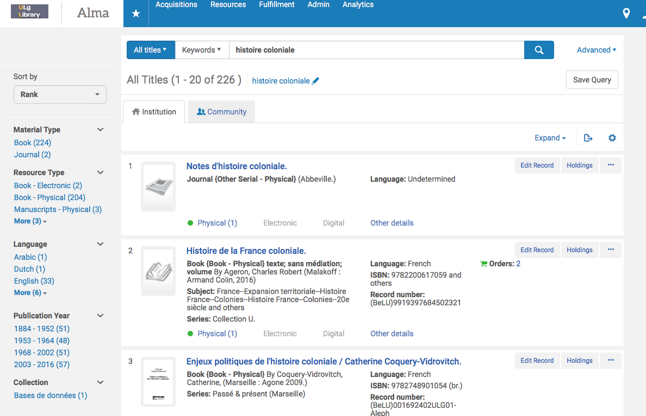
Créer des sets
En sauvegardant ses requêtes (Queries) en Sets afin de les réutiliser par après.
Le bouton ‘Save query’ permet de sauvegarder la requête et le résultat de recherche
Les sets peuvent porter sur :
All titles / Physical titles/ Physical items
Electronic titles / Electronic collection Electronic portfolio
Authority records

Slide 8
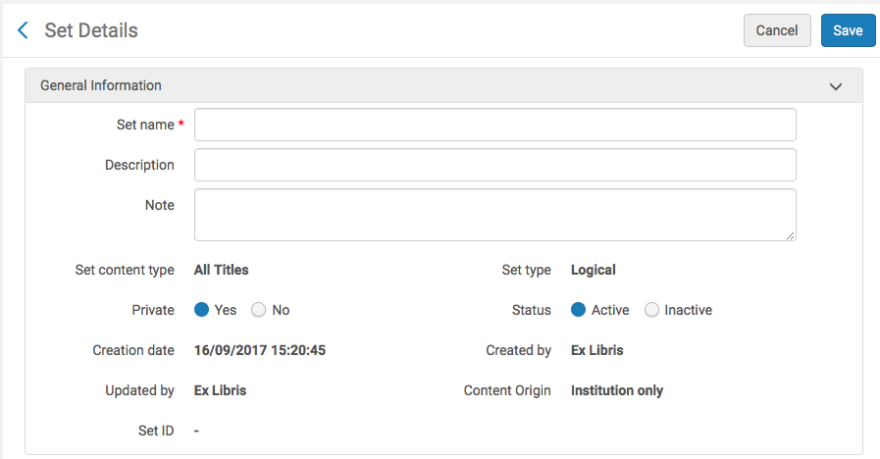
Créer des sets
Cliquez sur et complétez le formulaire puis enregistrez votre set en cliquant sur
Par défaut:
Set logique
Par défaut:
Active
Private

Slide 9
Exploiter des résultats de recherche
Exporter sous forme d’un fichier Excel
Créer des sets
Retrouver les sets (Manage sets)
Gérer les sets (Manage sets)
Comment exploiter les sets
Exercices

Slide 10
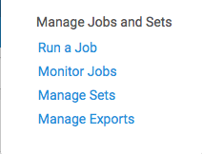
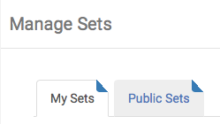
Retrouver les sets
Pour retrouver vos sets :
Menu Admin > Manage Jobs and Sets > Manage Sets
Onglets : My Sets Public Sets
Public Sets Comprend : les requêtes publiques sauvées par tous les utilisateurs
My Sets Comprend : les requêtes que vous avez sauvées (privées ou publiques)
Remarque
Les requêtes que vous avez sauvées vous-même en tant que « public set » apparaissent à la fois dans l’onglet « My sets » et dans l’onglet « Public sets ».

Slide 11
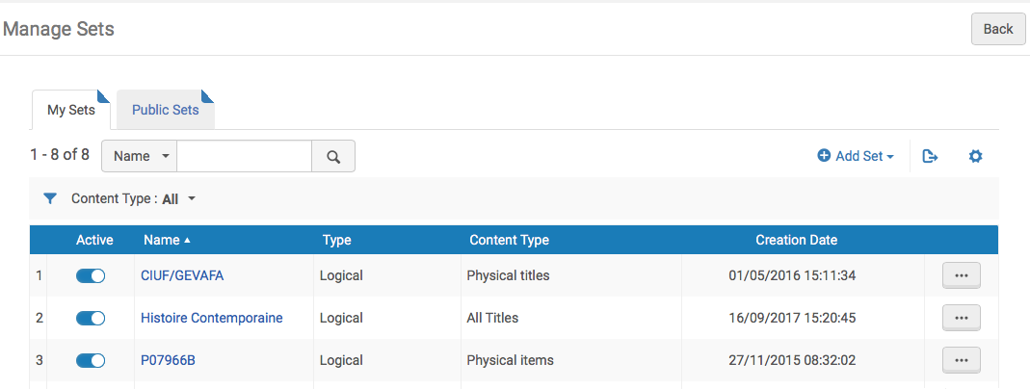
Retrouver les sets
Vous visualisez alors votre set sur la page « Manage Set », sous l’onglet « My Sets »

Slide 12
Exploiter des résultats de recherche
Exporter sous forme d’un fichier Excel
Créer des sets
Retrouver les sets (Manage sets)
Gérer les sets (Manage sets)
Logical sets
Itemized sets
Gros plan sur deux actions
Itemize
Combine
Création de sets
Logical
Itemize (recherche ou import de fichier)
Comment exploiter les sets
Exercices

Slide 13
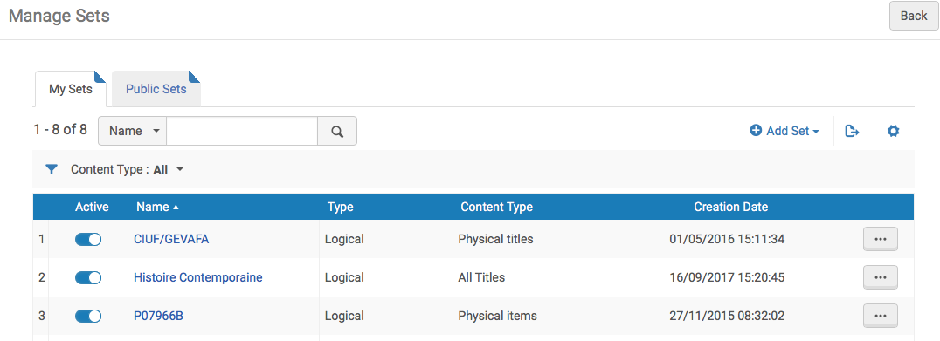
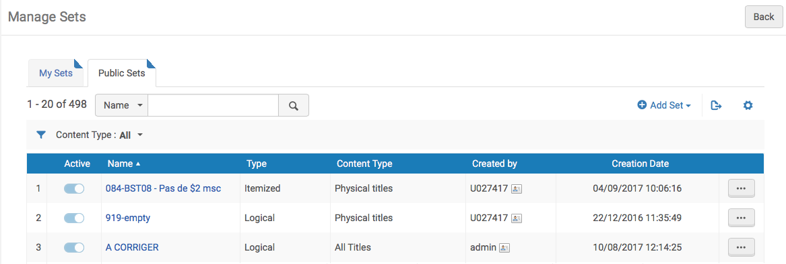
Manage Sets : que peut-on faire ?
Notes:
Active : Indique si le set est actif ou inactif. Possibilité de le changer en cliquant sur le v.
Name : nom du set
Type : indique si le set est un logical set ou un itemized set
Created by (public set) : indique qui a crée le set
Content type : indique dans quel ensemble de données (all titles, physical titles, physical items, etc.) la recherche a été faite
Creation date : date de création

Slide 14
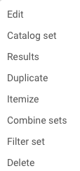
Manage Sets : que peut-on faire ? 1. Dans le cas d’un logical set
Edit : Permet de modifier les paramètres du set (si vous travaillez sur un set public créé par un autre utilisateur, l’option « Edit » est remplacée par l’option « View »: vous pouvez visualiser les caractéristiques du set mais pas les modifier)
Catalog Set : Ouvre les notices contenues dans le set dans le Metadata editor (max. 30 ; non disponible pour les sets de « physical items »)
Results : Permet de visualiser les résultats du set et éventuellement de changer la requête
Duplicate : Permet de dupliquer le set
Itemize : Permet de transformer un logical set en itemized set
Combine Sets : Permet de combiner les résultats de deux sets
Filter set : permet de filtrer un set en utilisant une règle d’indication
Delete : Permet de supprimer le set (uniquement si vous en êtes le créateur)

Slide 15
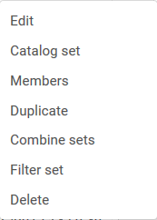
Manage Sets : que peut-on faire ? 2. Dans le cas d’un itemized set en Physical titles
Edit : Permet de modifier les paramètres du set (si vous travaillez sur un set public créé par un autre utilisateur, l’option « Edit » est remplacée par l’option « View »: vous pouvez visualiser les caractéristiques du set mais pas les modifier)
Catalog set : Permet d’ouvrir les notices dans le MD Editor (jusqu’à 200 notices)
Members : Permet de voir, ajouter ou supprimer certains résultats du set
Duplicate : Permet de dupliquer le set
Combine Sets : Permet de combiner les résultats de deux sets (le résultat est toujours un set exemplarisé (itemized))
Filter set : permet de filtrer un set en utilisant une règle d’indication
Delete : Permet de supprimer le set

Slide 16
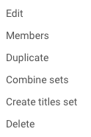
Manage Sets : que peut-on faire ? 2. Dans le cas d’un itemized set, cas particulier du set Physical items
Edit : Permet de modifier les paramètres du set (si vous travaillez sur un set public créé par un autre utilisateur, l’option « Edit » est remplacée par l’option « View »: vous pouvez visualiser les caractéristiques du set mais pas les modifier)
Members : Permet de voir, ajouter ou supprimer certains résultats du set
Duplicate : Permet de dupliquer le set
Combine Sets : Permet de combiner les résultats de deux sets (le résultat est toujours un set exemplarisé (itemized))
Create titles set : Permet de convertir un set (d’exemplaires physiques, de portfolios électroniques…) en set « All titles »
Delete : Permet de supprimer le set

Slide 17
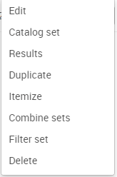
Itemize
1.
2. Complétez les détails du set et cliquez sur
puis sur
3. Un job tourne puis le nouveau set apparait dans la liste des sets
Que peut-on faire de plus avec un itemized set ?
Sélectionner ou désélectionner du contenu manuellement
Ajouter du contenu à un set déjà existant Actions > Edit > Add members to set
Idéal pour les demandes de traitements par lots sur les données d’inventaire

Slide 18
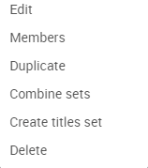
Combine
Exemple :
A partir d’un set contenant tous les mémoires disponibles dans ma bibliothèque : je souhaite trouver tous les mémoires sauf ceux d’une discipline particulière
Création d’un deuxième set contenant les mémoires de cette discipline
1.
2. Compléter les détails du set avec l’opérateur booléen voulu « And », « Or », ou « Not »
3. Sélectionner le deuxième set
4. Cliquer sur puis sur

Slide 19
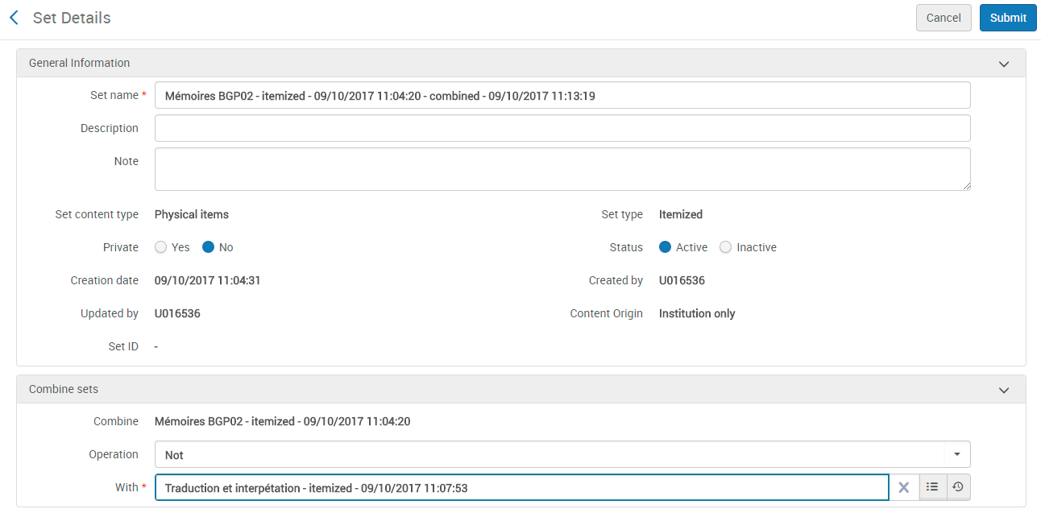
5. Un job tourne puis le nouveau set apparait dans la liste des sets
=> Le résultat est la liste des mémoires présents dans la biblithèque BGP02 à l’exception de ceux en traduction et interprétation.

Slide 20
Créer des sets directement à partir du menu Manage sets
Possibilité de choisir de créer un logical set ou un itemized set

Slide 21
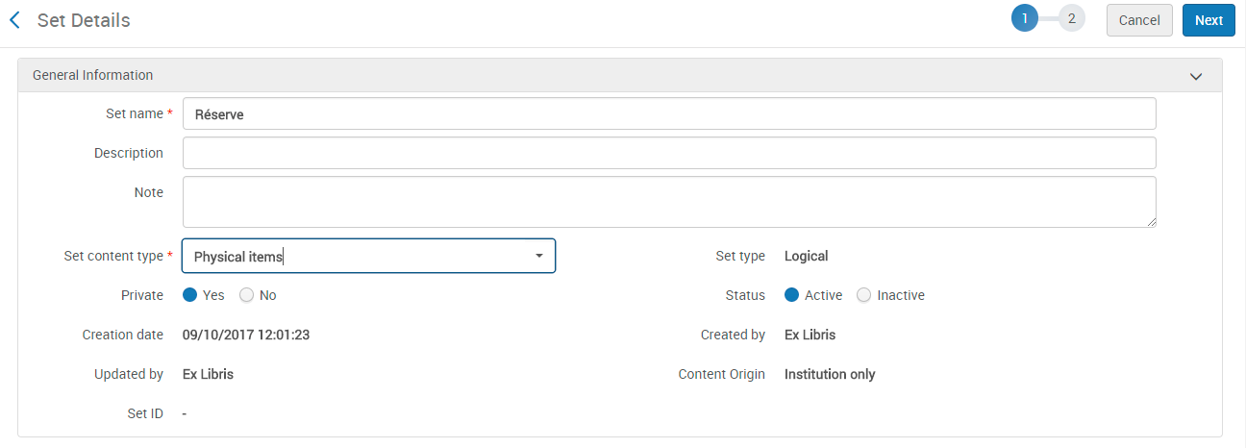
Création de logical Sets
Étape 1 : Compléter les détails du set

Slide 22
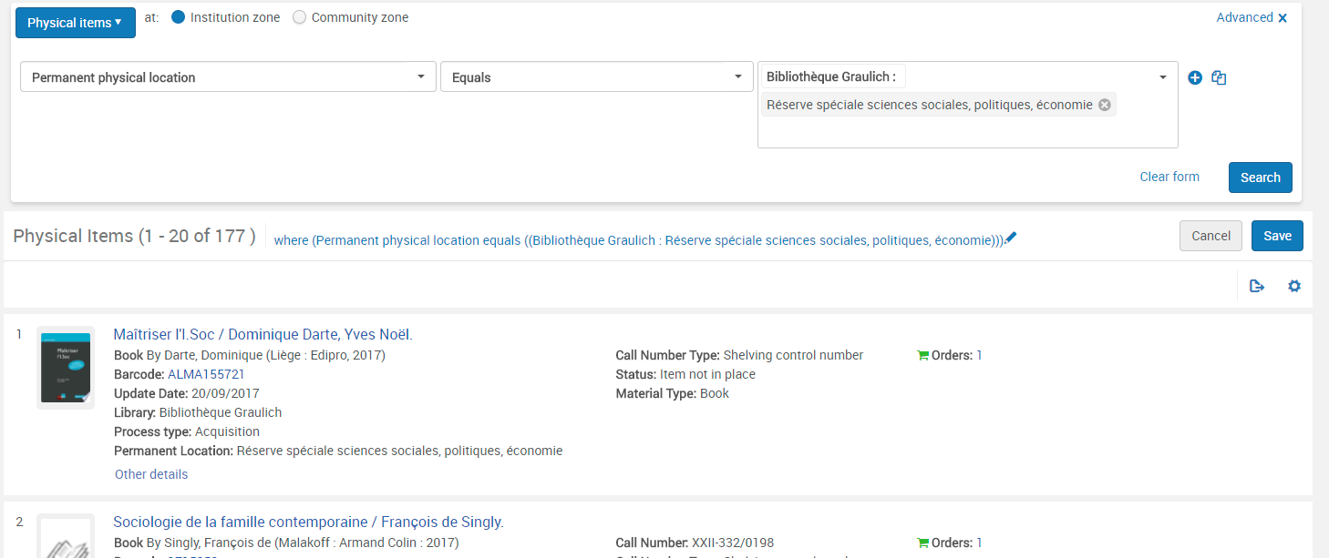
Étape 2 : Effectuer la recherche dans le Repository Search
Étape 3 : Sauver le set

Slide 23
Création de Itemized Sets
Étape 1 : Compléter les détails du set

Slide 24
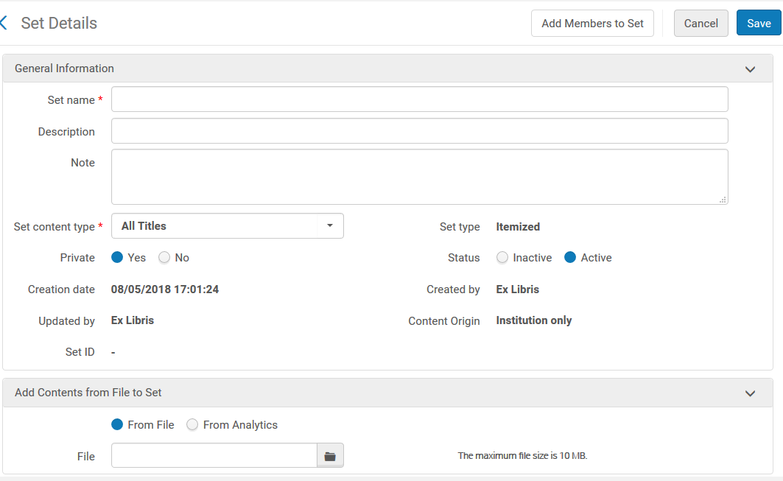
Étape 2 : Ajouter le contenu soit en effectuant une recherche dans le Repository Search soit à partir d’un fichier (txt ou xls).
Ajouter des membres au set permettra de le sauvegarder en cliquant sur Done après la sélection

Slide 25
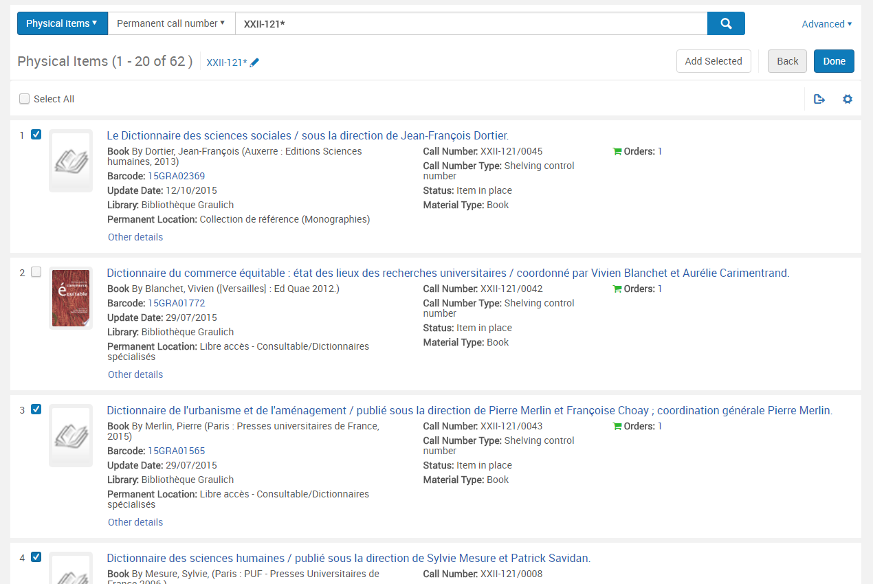
Étape 3 : Sélectionner le contenu
‘Select All’
Sélectionne tous les résultats de la page
(pas tous les résultats du set !)
Il faut donc travailler page par page.

Slide 26
Création de Itemized Sets en important un fichier
Vous pouvez charger dans Alma un fichier externe:
cette importation va générer un set
à partir de ce set, possibilité de lancer divers traitements (modifications des données de l’inventaire, modifications dans les descriptions bibliographiques, par exemple)
Caractéristiques du fichier :
Les types de fichiers suivants sont supportés :
Fichiers texte (.txt ou .csv)
Fichiers excel (.xls ou .xlsx)
Selon le type de contenu (All titles, Physical titles, Physical items, Electronic titles, Electronic portfolios…), le fichier peut contenir des :
MMS ID, ISBN, ISSN, PID, Barcode, Item ID, Portfolio ID

Slide 27
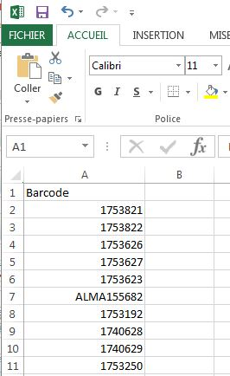
Création de Itemized Sets en important une liste de code-barres
Le fichier contenant la liste des codes-barres correspondant
aux notices qui feront partie de votre set doit avoir
pour en-tête :
Barcode

Slide 28
Création de Itemized Sets en important une liste de code-barres
En pratique:
Admin – Manage sets
Add sets - Itemized

Slide 29
Création de Itemized Sets en important une liste de code-barres
Complétez les informations générales et sélectionnez le critère de pré-recherche « Physical items » dans le champ “Set content type”.
Sélectionner « From file » puis cliquer sur le dossier pour sélectionner votre fichier

Slide 30
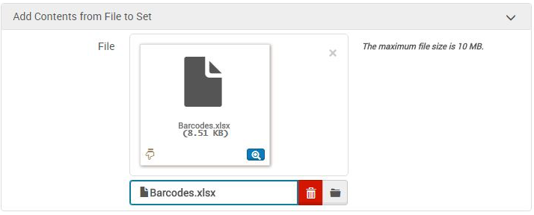
Création de Itemized Sets en important une liste de code-barres
Une fois le fichier sélectionné, cliquez directement sur « Sav
Un message vous informe que le set va être complété :

Slide 31
Création de Itemized Sets en important une liste de code-barres
Votre set est désormais enregistré et peut faire l’objet d’un traitement global
Par exemple :
Suppression d’exemplaires (avec différents choix par rapport au Holding et à la notice bibliographique : suppression du holding, plus de publication du holding vers Primo, suppression de la notice bibliographique s’il n’y a pas d’autre holding …)
Modification des données de l’exemplaire : changements de localisation (bibliothèque ou bibliothèque et localisation), ajout/suppression de notes
Modifications dans les notices HOL (ajouts/suppressions/modifications…)

Slide 32
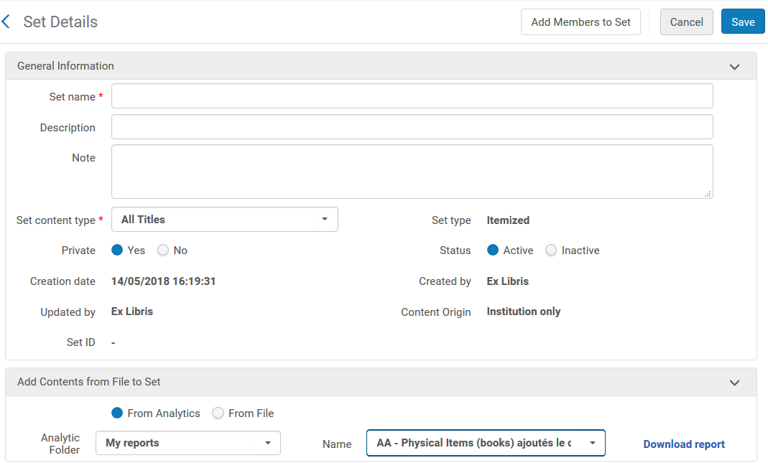
Création de Itemized Sets à partir d’un fichier analytics
Sélectionner « From analytics » puis sélectionner le type et le nom du rapport.
Cliquer ensuite sur save.
Permet de visualiser les données avant qu’elles ne soient intégrées au set

Slide 33
Comment exploiter les sets
Exporter sous forme d’un fichier Excel
Créer des sets
Retrouver les sets (Manage sets)
Gérer les sets (Manage sets)
Comment exploiter les sets
Services disponibles
Règles d’indication
Exercices

Slide 34
Comment exploiter les sets Services disponibles
Alma propose un certain nombre de traitements possibles sur les données bibliographiques, holding et exemplaires
Sur les données elles-mêmes
Ou sur des procédures de travail liées à ces données ( par exemple des ‘jobs’ liés au processus de travail ‘Acquisitions’)
Les traitements spécifiques au catalogue (MMS & Inventory) sont accessibles aux rôle Catalog manager ou à d’autres rôles liés à la gestion et à l’administration du répertoire.
Il est utile de connaître les possibilités qu’ils permettent pour demander des traitements aux responsables du catalogue (via library-systems@lists.ulg.ac.be ou Alma-RM@ulg.ac.be, ou via le Forum)
MAIS

Slide 35
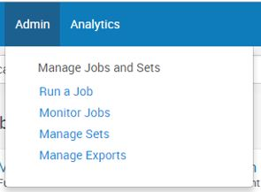
Comment exploiter les sets Services disponibles
Menu Admin > Manage jobs and sets > Run a job
Les jobs disponibles varient en fonction des rôles de l’utilisateur.
Notes:
Certaines possibilités retrouvées dans les jobs équivalent à nos actuels traitements par lots.

Slide 36
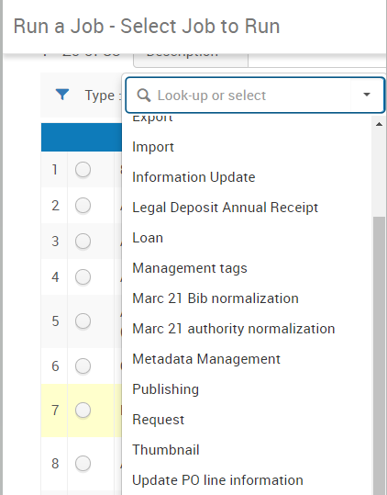
Comment exploiter les sets Services disponibles
Différentes catégories
Resource management : normalisation de données, modifications sur l’inventaire, publication des données…
Acquisitions :
traitements sur les lignes de commandes…
Fulfillment :
traitements sur les prêts, les requêtes
Administration :
jobs liés aux utilisateurs (staff / lecteurs)
Notes:
Certaines possibilités retrouvées dans les jobs équivalent à nos actuels traitements par lots.

Slide 37
Comment exploiter les sets Services disponibles
Quelques exemples spécifiques au Resource management
Catégorie Export
Export electronic portfolios Permet d’exporter les informations relatives à des portfolios actifs.
Export bibliographic records (vers un serveur FTP)
Export Physical Items Labels …
Catégorie Information update
Change physical items Permet de mettre à jour les informations des exemplaires à partir d’un set « physical items » ou « physical titles ».
Change Holdings information
Permet de mettre à jour les informations de la notice HOL : changements de localisation & normalisation Marc21

Slide 38
Comment exploiter les sets Services disponibles
Quelques exemples
Catégorie Move Items
Move physical items Créer des demandes (requests) de déplacement d’un ensemble d’exemplaires physiques (physical items) vers une nouvelle localisation (bibliothèque/localisation)
Catégorie Withdraw
Delete bibliographic record
Dans les options, vérifie que les notices ne sont pas liées à des commandes ou à d’autres notices.
Delete physical items
Vérifie que l’exemplaire n’est pas en prêt ou n’est pas associé à une PO Line

Slide 39
Comment exploiter les sets Services disponibles
Quelques exemples
Catégorie Marc21 normalization
Permet des traitements ‘OTB’
Supprimer un ensemble de notices de la publication
Synchronisations avec catalogues externes
…
Appliquer sur un ensemble de notices des règles de normalisation créées par l’Institution
Catégorie Publishing
Possibilité de ‘republier’ (vers l’outil discovery) un ensemble de notices bibliographiques.
Catégorie Request
Create physical item work orders
Permet d’initier une procédure de traitement interne à partir d’un ensemble “physical titles” ou “physical items”

Slide 40
Comment exploiter les sets Règles d’indication (indication rules)
Les règles d’indication sont utilisées pour filtrer les sets. Elles sont utiles lorsque vous souhaitez retrouver un élément de la notice bibliographique qui n’est pas indexé.
Elles permettent de déceler la présence ou l’absence d’un ou plusieurs champ(s) ou sous-champ(s) spécifique(s), avec un contenu précis ou non, dans les données bibliographiques des notices contenues dans un set particulier.
Elles ne fonctionnent pas sur les données du holding…

Slide 41
Comment exploiter les sets Règles d’indication (indication rules)
Une fois, la règle appliquée à un set, une demande de traitement par lot peut être faite sur l’ensemble des notices répondant à la règle, ou, vous pouvez travailler à partir d’une liste de résultats plus affinés.
Les demandes de création d’une règle d’indication sont à adresser à : alma-rm@lists.ulg.ac.be ou via le Forum.

Slide 42
Comment exploiter les sets Règles d’indication (indication rules)
Exemples d’utilisation :
Recherche sur l’absence d’indexation matière
Recherche sur l’absence de classification
Recherche sur la présence d’un champ ou d’un sous-champ : par exemple, identifier les 699 contenant un terme précis d’indexation matière (pour transposer une zone 699 en 650#0 ou indexation Rameau)

Slide 43
Comment exploiter les sets Règles d’indication (indication rules)
Procédure :
Créez le set contenant les notices sur lesquelles vous souhaitez appliquer la règle d’indication.
⇨ Le critère de prérecherche sélectionné doit être de niveau ‘titles’ (All titles ou Physical titles).
Demandez la création de la règle d’indication.
Filtrez votre set en utilisant la règle d’indication créée.
Bouton Actions > Filtrer l’ensemble (Filter set)

Slide 44
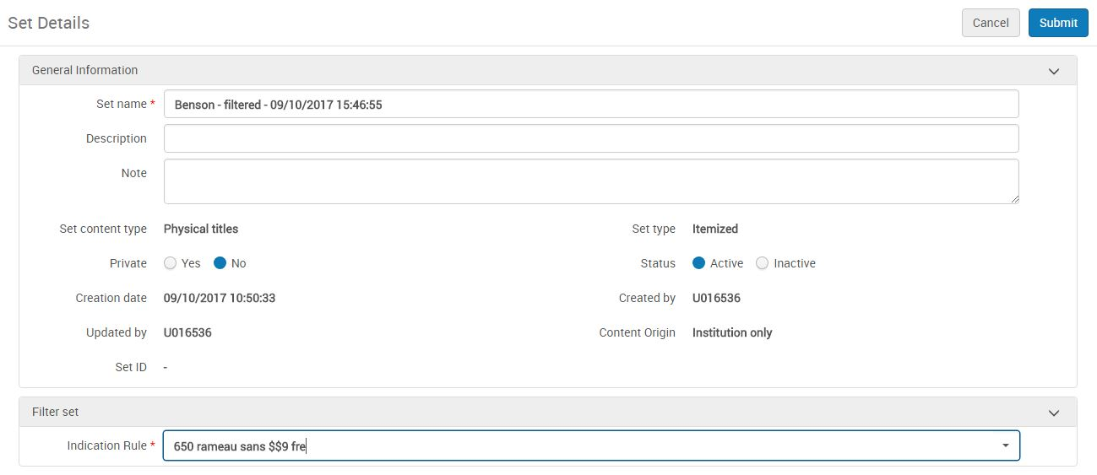
Comment exploiter les sets Règles d’indication (indication rules)
Attention : renseignez-vous au préalable (alma-rm@lists.ulg.ac.be) sur le contenu exact de la règle d’indication car le libellé n’est pas toujours aussi précis que la règle elle-même.
Avec un rôle Cataloger, vous avez accès aux règles d’indication via l’éditeur de métadonnées.

Slide 45
Comment exploiter les sets Règles d’indication (indication rules)
Cliquez sur subm puis sur . L’état d’avancement du traitement est visible dans le Monitor Jobs. Une fois qu’il est fini, vous en êtes avertis par mail et un nouveau set contenant les notices correspondant à la règle d’indication est créé.
Vous pouvez demander ensuite un traitement global sur ce nouveau set.

Slide 46
Comment exploiter les sets
Exporter sous forme d’un fichier Excel
Créer des sets
Retrouver les sets (Manage sets)
Gérer les sets (Manage sets)
Comment exploiter les sets
Exercices

Slide 47
Exercices
Exemples :
Création d’un ensemble logique (logical set) sur un domaine particulier
Création d’un ensemble exemplarisé (itemized set) pour des exemplaires à supprimer
à partir d’une recherche
à partir d’un fichier excel
Création d’un itemized set pour un changement d’information dans le Holding.
Etc….

Slide 48
Les supports de formation et How to proposés par Liège Université Library pour le travail dans le système ALMA
La boîte à outils Alma @ ULiège Library
Pour le traitement des ressources (inventaire physique et catalogage), le
wiki Gestion des ressources & Catalogage

Slide 49
TF Alma Resource Management
ULiège Library
mail : alma-rm@lists.ulg.ac.be

